Slide 1




SELENIUM

Slide 2
Tech Requirements
Pengertian
INSTALL SELENIUM & Anaconda
CODINGAN

Slide 3
PENGERTIAN SELENIUM
Selenium adalah perangkat lunak yang berfungsi untuk mendukung pengembangan otomatisasi uji berbasis web aplikasi. Selenium menyediakan pengujian khusus terhadap domain bahasa,untuk melakukan tes menulis pada beberapa bahasa pemrograman yan populer, termasuk C#, Groovy, Java, Pearl, PHP, Python, Ruby, dan juga Scala. Pengujian dapat berjalan melalui browser web apa saja dan dapat dilakukan melalui Sistem Operasi di Windows, Linux, dan Platform OS X.Atau disebut juga sebagagai tool Bahasa pemrograman phyton yang dapat digunakan untuk mengontrol website atau browser.
Secara singkat selenium merupakan tool (alat) yang dapat digunakan untuk mengontrol website atau browser.

Slide 4

Jenis-jenis selenium
Selenium IDE
Selenium WebDriver
Selenium Grid
Selenium Remote Control (RC)
Selenium Core
TestNG

Slide 5
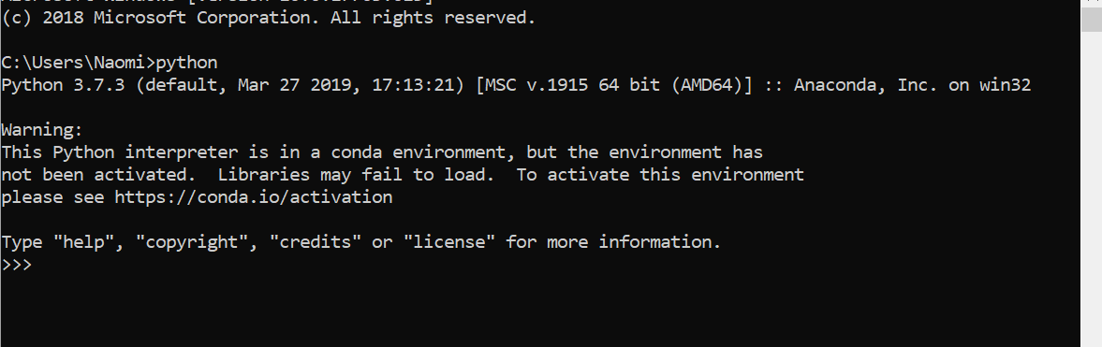
Cara Install Selenium
Buka CMD, lalu ketik python lalu enter. Maka nanti aka muncul gambar seperti di atas ini.
Langkah selanjutnya, ketik pip install selenium.
Selanjutnya ketik list, untuk mengecek apakah selenium sudah terinstall di laptop anda.

Slide 6
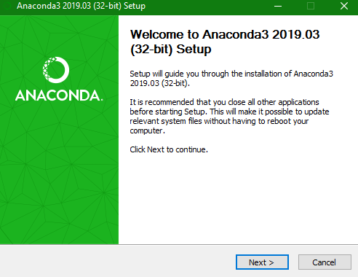
Cara Install Anaconda
Download Anaconda Python https://www.anaconda.com/distribution/
Jika sudah didownload, buka installer Anaconda
Maka akan muncul seperti gambar di bawah ini. Kemudian Klik Next.

Slide 7
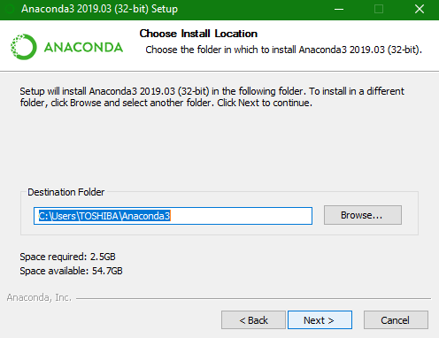
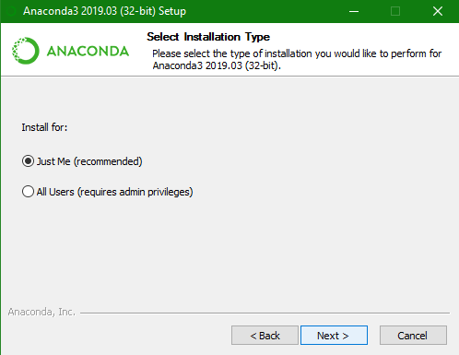
Kemudian Pilih lokasi tempat penyimpanan aplikasi
Lalu pilih Just Me(recommended) agar sesuai dengan computer yang anda miliki
Lalu klik Next.

Slide 8
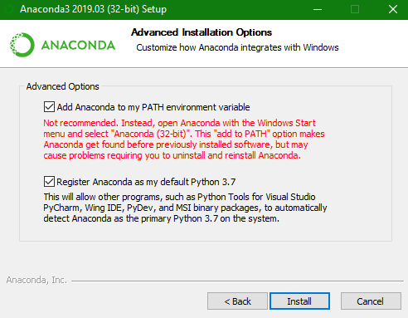
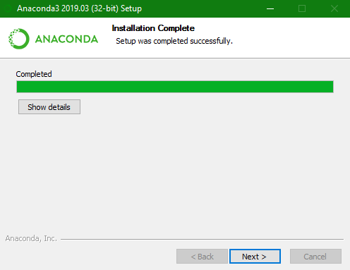
Kemudian ceklis Add Anaconda to my PATH
Lalu anda centang Add Anaconda to my Path environment variable, agar saat mengisntall selenium langsung ke path anaconda tidak ke aplikasi yang lain.
Lalu klik Install
Jika sudah klik install, tunggu sampai selesai proses installasi selesai
Kemudian klik Next

Slide 9
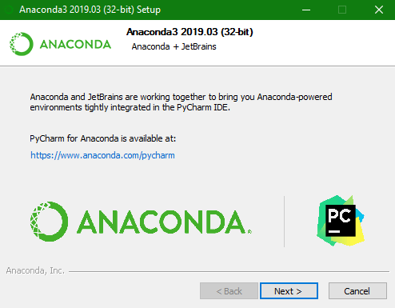
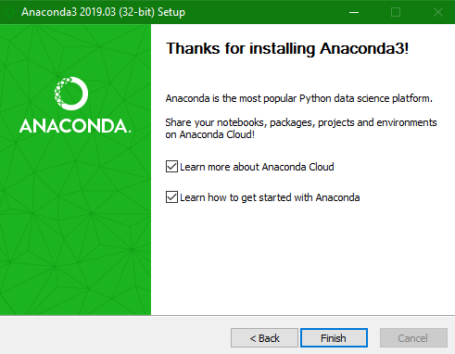
Kemudian klik Next
Lalu klik Finish

Slide 10
Gecko Driver
Download Gecko Driver https://github.com/mozilla/geckodriver/releases
Jika ingin mendownload gecko drivernya gunakan yang sesuai dengan web browser apa yang akan kalian gunakan. Mau itu chrome, firefox dan lainnya.
Jika sudah mendownload gecko drivernya, pindahkan file gecko drivernya ke System32

Slide 11
Menjalankan Sypder
Buka Spyder yang di download. Kemudian ketik codingan seperti yang ada di bawah ini:
from selenium import webdriver
opsi = webdriver.firefox.options.Options()
opsi.headless = False
binary = webdriver.firefox.firefox_binary.FirefoxBinary('C:\\Program Files\\Mozilla Firefox\\firefox.exe')
cap = webdriver.common.desired_capabilities.DesiredCapabilities().FIREFOX
cap['marionette'] = True
browser=webdriver.Firefox(options=opsi,capabilities=cap,firefox_binary=binary)
browser.get('https://tokoperhutani.com/')

Slide 12
Arti Codingan
from selenium import webdriver
Artinya Selenium memasukkan method yaitu webdriver,
opsi = webdriver.firefox.options.Options()
Artinya Opsi dari web driver di firefox melakukan suatu aksi yaitu menjalankan secara otomatis.
opsi.headless = False
Artinya Opsi.headless menghandle configurasi didalamnya karena nilainya false.
binary = webdriver.firefox.firefox_binary.FirefoxBinary('C:\\Program Files\\Mozilla Firefox\\firefox.exe')
Artinya Binary merupakan tempat atau lokasi dimana file firefox di PC.

Slide 13
cap = webdriver.common.desired_capabilities.DesiredCapabilities().FIREFOX
Artinya Capabilities yaitu kemampuan apa yang bisa dilakukan oleh si firefox tersebut.
cap['marionette'] = True
Artinya Marionette membantu sistem menjalankan secara otomatis.
browser=webdriver.Firefox(options=opsi,capabilities=cap,firefox_binary=binary)
Artinya Browser mengendalikan web yang ingin dituju yaitu firefox
browser.get('https://tokoperhutani.com/')
Artinya Browser.get mendapatkan atau masuk (ngeget) ke web yang ingin dituju,
pada codingan ini kita mengegetnya ke web tokoperhutani.com

Slide 14
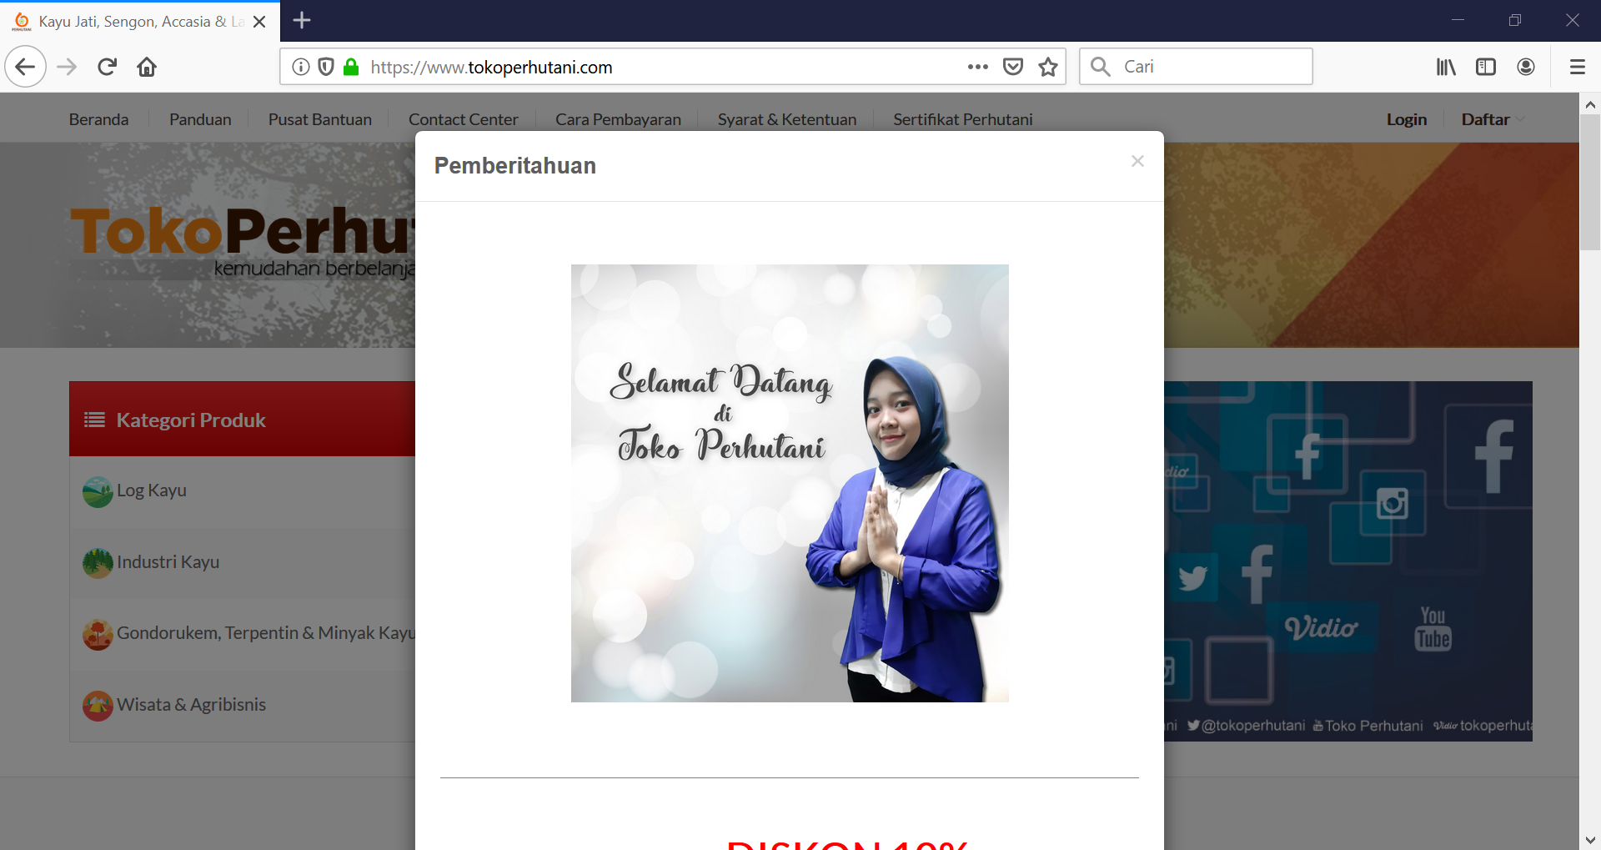
Langkah selanjutnya, RUN codingan yang sudah di ketik. Maka akan muncul alamat web yang kita tuju berikut:

Slide 15

Thank You

